Slide 1

第12章 综合程序设计
在设计C++程序时，可以先基于DOS平台快速地设计出构成程序核心代码的各个类，然后再将这些类移植到利用VC++向导建立的应用程序框架中，用这些类扩展框架程序的功能，就能够设计出Windows应用程序。
本章将把前面几章建立的comFinal、Account、Chemistry类移植到Windows环境中，构造一个Windows系统中的学生成绩管理程序
本章的目的是介绍将DOS平台的类移植到Windows程序中的方法。

Slide 2
12.1 在应用程序框架中包含并修改自定义类
1、comFinal程序回顾
  从第4章到第7章，每章最后一节的编程实作都在不断地扩展学生成绩管理程序的功能，并在第7章设计出了基于DOS平台的应用程序com_main.dsw
  到目前为止,已经设计出了学生档案管理程序中完善的类comFinal、Account、Chemistry。
  其中comFinal是基类，实现了公共课English、Chinese、Math的管理功能，而Account、Chemistry类则继承了comFinal类的功能，分别用于管理会计学和化学两个专业的课程。类的继承结构如图12-1所示。

Slide 3
ComFinal的继承结构
class comFinal{
char name[20]; int English, Chinese,Math,Total;
float average;
public:
comFinal(char *n,int Eng,int Chi,int Mat);
comFinal(){}; ~comFinal(){};
char *getName() int getEng();int getChi()
int getMat(); int getTotal();float getAverage()
void show();
};
class Account:public comFinal{
int Accoun; int Econ;
int majTotal; float majAve;
public:
Account();
Account(){};
int getMajtotal() float getMajave()
int getAccount int getEcon()
void show()
class Chemistry:public comFinal{
int Chemistr; int Analy;
int majTotal; float majAve;
public:
Chemistry(){};
int getMajtotal() float getMajave()
int getChe() int getAnl()
void showC(); void show();
};

Slide 4

12.1 在应用程序框架中包含并修改自定义类
已经完成了的工作
  到目前为止，在控制台下已经设计出各个Class，为了便于代码重用，将每个类的定义放在一个.H头文件中，实现代码放在一个.Cpp文件中．各类的源文件名称如下：
      comFinl.h
      comFinl.cpp
      Accout.h
      Account.cpp
      Chemistry.h
      Chemistry.cpp

Slide 5
12.1 在应用程序框架中包含并修改自定义类
程序移植任务
  将基于控制台已经设计完善的这3个类： comFinal、Account、Chemistry移植到Windows程序中，并为它设计菜单、鼠标点击事件，数据输入对话框，并实现文档序列化功能。

Slide 6
12.1 在应用程序框架中包含并修改自定义类
【例12-1】 用VC++向导建立一个应用程序框架，然后将第7章建立的comFinal、Account、Chemistry三个类的上述6个文件添加到应用程序框架中。
过程如下

Slide 7
移植控制台的comfinl到ＭＦＣ
1．建立应用程序框架
（1）启动VC++ 6.0，选择“文件”菜单的“新建”命令。
（2）通过弹出的新建对话框建立一个“MFC AppWizard(exe)”单文档项目文件，假设将该项目文件保存在目录C:\dk中，项目文件名是comMFC。
  向导将在目录C:\dk下生成一个comMFC目录，并在其中产生与项目相关的文件，包括项目文件comMFC.dsw及与应用程序类、框架窗口类、文档类、视图类相关的以下头文件和源程序文件：
  comMFC.h/comMFC.cpp 应用程序类的头文件和源文件
  MainFrm.h/MainFrm.cpp 框架窗口类的头文件和源文件
  comMFCView.h/comMFCView.cpp 视图类的头文件和源文件
  comMFCDoc.h/comMFCDoc.cpp 文档类的头文件和源文件

Slide 8
2．将自定义类添加到应用程序框架中
（1）将第7章建立的：
  comFinl.h，comFinl.cpp，Accout.h，Account.cpp，Chemistry.h，Chemistry.cpp文件复制到comMFC项目文件的目录C:\dk\comMFC中。
（2）通过VC++的“工程”菜单将这6个文件添加到应用程序框架中。方法是：
  选择VC++的菜单命令“工程 | 添加工程 | Files…”，然后在弹出的文件选择对话框中，将6个文件全部添加到应用程序框架的工程项目中。

Slide 9
3．修改自定义类
将在DOS程序中设计的C++类移植到Windows程序中后，以下两个问题需要修改
  首先，数据输入/输出问题。DOS系统采用字符方式输入/输出数据，而Windows系统采用图形方式输入/输出数据，因此那些在DOS系统中用于输入或输出数据的类成员函数在Windows程序中就不能再用了，可将这类成员函数删除或注释掉。本例不作修改。
  需要在每个类的源程序文件中增加对stdafx.h文件的包含，因为stdafx.h文件中预定义了Windows程序需要用到的一些全局性数据、变量及函数。

Slide 10
3．修改自定义类
现在来看看在自定义类的源程序中不包含stdafx.h头文件会产生的问题。
（1）编译comMFC，将会见到如下3个错误信息：
  fatal error C1010: unexpected end of file while looking for precompiled header directive Chemistry.cpp
  这些错误指出在编译Chemistry.cpp、comFinl.cpp等源文件时，没有找到需要的预编译头文件stdafx.h，应该在comFinl.cpp、Account.cpp和Chemistry.cpp中包含stdafx.h头文件。

Slide 11
2）在自定义类的源文件中增加对stdafx.h头文件的包含
在comFinal.cpp文件中增加stdafx.h头文件包含
/*comFinal.cpp*/
#include "stdafx.h" //不包含该头文件将产生编译错误
#include "comFinl.h"
……
在Chemistry.cpp文件中增加stdafx.h头文件包含
/*Chemistry.cpp*/
#include "stdafx.h" //不包含该头文件将产生编译错误
#include "Chemistry.h"
……
在account.cpp文件中增加stdafx.h头文件包含
/*account.cpp*/
#include "stdafx.h" //不包含该头文件将产生编译错误
#include "account.h“
（3）编译程序，这次不会有任何错误，运行它将见到MFC默认的框架程序界面

Slide 12
12.2 在事件函数中操作类对象
应用程序框架中的每个类就像一个容器，可以在其中包含其他类的对象，即可用其他类定义它的对象成员。
如在例12-1建立的框架程序中，可以在应用程序类comMFC、框架窗口类MainFrm、视图类comMFCView及文档类comMFCDoc中定义comFinal、Account和Chemistry类的对象，并通过框架类的事件函数调用自定义类的成员函数，实现需要的程序功能。

Slide 13
12.2 在事件函数中操作类对象
【例12-2】 扩展例12-1的程序功能，左键单击奇数次时产生一个会计学类Account的对象，单击偶数次时产生一个化学类Chemistry的对象，并在鼠标单击位置生成一个椭圆，将产生的学生对象的数据显示在该椭圆中。
程序设计思路：在视图类comMFCView中实现程序功能。将鼠标单击时生成的Account和Chemistry对象分别保存在不同数组中，并以鼠标单击位置为中心建立一个矩形，然后产生WM_PAINT消息，调用视图类的OnPaint成员函数在屏幕上以数组中保存的矩形为边框画内切椭圆，在椭圆中输出所建类对象的数据成员。

Slide 14
12.2 在事件函数中操作类对象
程序实现方法：在comMFCView类中定义3个数组che、acc、m_rectBubble，che用于保存Chemistry类的对象，acc用于保存Account类的对象，m_rectBubble用于保存建立的矩形。
然后利用VC++向导为comMFCView添加鼠标左键单击的消息响应函数OnLButtonDown和WM_PAINT消息响应函数OnPaint，并在该函数中输出che、acc、m_rectBubble这3个数组中的对象。

Slide 15
12.2 在事件函数中操作自定义类对象
实现过程如下：
  （1）在comMFCView.h头文件中包含Account和Chemistry类的头文件。
/* comMFCView.h*/
#include"Chemistry.h" //增加Chemistry类的头文件包含
#include"Account.h" //增加Account类头文件包含
class CComMFCView : public CView{
……
}
红字为添加的程序代码

Slide 16
（2）在comMFCView类的声明中定义Account和Chemistry类的对象数组che、acc及其他数据成员，增加的代码如下粗体字所示。
class CComMFCView : public CView{
……
protected:
#define MAX_BUBBLE 250 //类对象的最多个数
CRect m_rectBubble[1000]; //保存鼠标位置的矩形
int m_nBubbleCount; //矩形个数的计数器
char * name; //代表Account或Chemistry的名字
int s1,s2,s3,s4,s5; //代表5科目成绩的变量
Chemistry che[MAX_BUBBLE]; //保存Chemistry对象的数组
Account acc[MAX_BUBBLE]; //保存Account对象的数组
……
};
红字为添加的程序代码

Slide 17
12.2 在事件函数中操作自定义类对象
红字为添加的程序代码
（3）在CComMFCView类的构造函数中初始化矩形计数器m_nBubbleCount。
CComMFCView::CComMFCView()
{
m_nBubbleCount=0;
}

Slide 18
（4）利用VC++的类向导为CComMFCView类添加鼠标左键单击事件的消息响应函数，并修改其中代码
void CComMFCView::OnLButtonDown(UINT nFlags, CPoint point)
{
if(m_nBubbleCount<1000) {
//下面3行语句以鼠标光标位置为中心，60为半径建立一个矩形对象，并//将它/保存在矩形数组m_rectBubble中
int r=60;
CRect rect(point.x-r,point.y-r,point.x+r,point.y+r);
m_rectBubble[m_nBubbleCount]=rect;
//s1…s5分别代表学生的这5科成绩，产生50~100之间的随机数代表成绩
s1=rand()%50 +50;
s2=rand()%50 +50;
s3=rand()%50 +50;
s4=rand()%50 +50;
s5=rand()%50 +50;

Slide 19
if(m_nBubbleCount % 2){ //偶数次单击鼠标时建立一个Chemistry类对象
name="化学系";
che[m_nBubbleCount]=Chemistry(name,s1,s2,s3,s4,s5);
}
else{ //奇数次单击鼠标时建立一个Account类对象
name="会计系";
acc[m_nBubbleCount]=Account(name,s1,s2,s3,s4,s5);
}
m_nBubbleCount++; //对象计数器增加
InvalidateRect(rect, FALSE); //产生WM_PAINT消息
}
CView::OnLButtonDown(nFlags, point);
}

Slide 20
（5）通过类向导为CComMFCView类添加OnPaint消息响应函数
void CComMFCView::OnPaint(){
CPaintDC dc(this); //为当前窗口获取设备环境
dc.SelectStockObject(LTGRAY_BRUSH);//选入浅灰色画刷
char buffer[10]; //buffer数组用于格式化成绩，便于输出
long x,y; //x,y用于计算在椭圆中输出对象的左上角位置
for (int i=0;i<m_nBubbleCount;i++){
x=(m_rectBubble[i].left+m_rectBubble[i].right)/2-10;
y=(m_rectBubble[i].top+m_rectBubble[i].bottom)/2-10;
dc.Ellipse(m_rectBubble[i]); //在矩形中画内切椭圆
if(i % 2) {
dc.SelectStockObject(LTGRAY_BRUSH); //选入浅灰色画刷
dc.TextOut(x-12,y-25,che[i].getName()); //输出化学对象的名字
sprintf( buffer , "%d %d %d \0", che[i].getEng(),
che[i].getMat(), che[i].getChi());
dc.TextOut(x-18,y,buffer); //输出英语、数学、汉语
sprintf(buffer , "%d %d \0", che[i].getAnl(),che[i].getChe());
dc.TextOut(x-8,y+20,buffer); //输出化学分析和化学成绩
}

Slide 21
12.2 在事件函数中操作自定义类对象
else{
dc.SelectStockObject(DKGRAY_BRUSH ); //选入深黑色画刷
dc.TextOut(x-12,y-25,acc[i].getName()); //输出会计学对象名字
sprintf(buffer , "%d %d %d \0", acc[i].getEng(),
acc[i].getMat(), acc[i].getChi());
dc.TextOut(x-18,y,buffer); //输出英语、数学、汉语
sprintf(buffer, "%d %d \0", acc[i].getAccount(),
acc[i]. getEcon());
dc.TextOut(x-8,y+20,buffer); //输出会计学和经济学成绩
}
}
}

Slide 22
12.3 添加对话框
【例12-3】 扩展例12-2的程序功能，为它设计一个输入数据的对话框，当右键单击程序窗口时，就弹出该数据输入对话框，通过该对话框输入学生姓名和各科成绩，并在鼠标右击位置画一个椭圆，同时将学生对象的数据显示在该椭圆中。

Slide 23
12.3 添加对话框
程序设计思路和方法：以右键单击位置为中心产生一个矩形，为简化问题，将该矩形存入前面建立的矩形数组m_rectBubble中，然后弹出数据输入对话框，按照与例12-2相同的方法建立Account或chemistry类的对象。
即如果当前的矩形个数是偶数，就用对话框中的输入数据建立Chemistry类的对象，并将之保存在che数组中；如果当前的矩形个数是奇数，就用对话框中的输入数据建立一个Account类的对象，并将之保存在acc数组中。
例12-2建立的CComMFCView::OnPaint成员函数已经实现了输出m_rectBubble、che和acc数组中各对象的功能，本例可不作任何修改

Slide 24
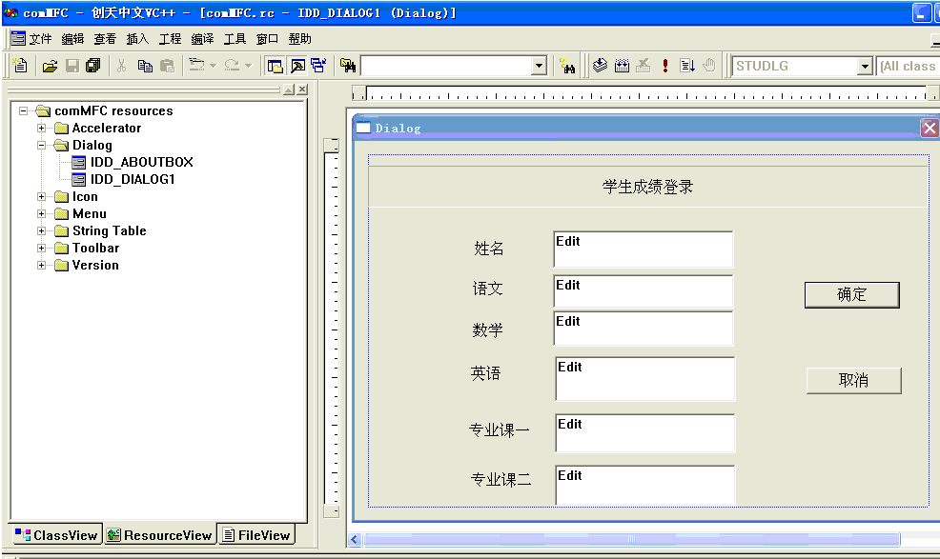
12.3 添加对话框
实现过程如下
  （1）在VC++中打开例12-2建立的comMFC.dsw项目文件，选择项目工作窗口中的ResourceView标签，然后通过“Dialog”编辑器插入一个对话框“IDD_DIALOG1”，如图12-4所示。

Slide 25
（2）上图对话框中的学生成绩登录、姓名、语文、数学、英语、专业课一、专业课二都是文本标签，这些标签右边放置的都是文本编辑框控件。
将姓名编辑框ID修改为IDC_NAME，语文编辑框ID改为IDC_CHINESE，数学编辑框ID修改为IDC_MATH，英语编辑框ID修改为IDC_ENGLISH，专业课一编辑框的ID修改为IDC_PROSS1，专业课二编辑框的ID修改为IDC_PROSS2。修改对话框原来的默认命令按钮“OK”的标题为“确定”，修改“CANCEL”按钮的标题为“取消”
3）建立好图12-4所示的成绩登录窗口后，按快捷键Ctrl+W启动MFC类向导，在弹出的对话框中指定“Create a new class”，然后在弹出的“New class”设置对话框中指定新类的名字为STUDLG。

Slide 26
4）再次启动MFC类向导（按快捷键Ctrl+W），选择类向导中的“Member Variables”标签对话框为新建立的对话框类STUDLG的控件设置用于数据交换的类成员，如表12-1所示。
对话框控件 | 数据交换成员 | 数据成员类目 | 数据类型
IDC_Chinese | m_CHINESE | Values | int
IDC_MATH | m_MATH | Values | int
IDC_ENGLISH | m_ENGLISH | Values | int
IDC_NAME | m_NAME | Alues | Cstring
IDC_PROSS1 | m_PROSS1 | Values | int
IDC_PROSS2 | m_PROSS2 | Values | int[d1]

Slide 27
12.3 添加对话框
（5）在视图类的头文件CComMFCView.h中添加对话框类STUDLG的头文件包含，如下所示：
/*comMFCView.h*/
#include "Chemistry.h"
#include "Account.h"
#include "studlg.h" //添加此头文件包含
class CComMFCView : public CView{
……
}
红字是添加的代码

Slide 28
（6）按快捷键Ctrl+W启动VC++类向导为CComMFCView类建立鼠标右键单击事件的消息响应函数OnLButtonDown，然后在该函数中添加程序代码，如下所示。
void CComMFCView::OnRButtonDown(UINT nFlags, CPoint point)
{
  //保存在矩形数组中
int r=60;
CRect rect(point.x-r,point.y-r,point.x+r+50,point.y+r);
m_rectBubble[m_nBubbleCount]=rect;
STUDLG stu; //建立一个对话框对象

Slide 29
if(stu.DoModal()==IDOK){
//stu.m_NAME是Cstring类型，下面两条语句将它转换成char *类型因为Chemistry和Account构造函数中的name是char*类型
name=new char(sizeof(stu.m_NAME));
strcpy(name,stu.m_NAME);
if(m_nBubbleCount % 2)//用对话框中的数据建立Chemistry对象
che[m_nBubbleCount]=Chemistry(name,stu.m_CHINESE,
stu.m_ENGLISH,stu.m_MATH,stu.m_PROSS1,stu.m_PROSS2);
else //利用对话框中的数据建立Account对象
acc[m_nBubbleCount]=Account(name,stu.m_CHINESE,
stu.m_ENGLISH,stu.m_MATH,stu.m_PROSS1,stu.m_PROSS2);
m_nBubbleCount++;
}
InvalidateRect(rect, FALSE); //产生WM_PAINT消息调用OnPaint函数
CView::OnRButtonDown(nFlags, point);
}

Slide 30
12.4 添加程序菜单
【例12-4】 扩展例12-3的程序功能，完善其菜单功能。使之能够通过菜单增加一个Account或Chemistry类的对象，并且能够通过菜单在矩形框中显示对象数据。
实现过程如下：
（1）启动VC++，打开例12-3建立的comMFC.dsw项目文件，选择项目工作窗口中的ResourceView标签，然后通过“Menu”编辑器修改主菜单“IDD_MAINFRAME”，在其中增加“显示”和“增加学生”两个菜单，如图12-6所示。

Slide 31
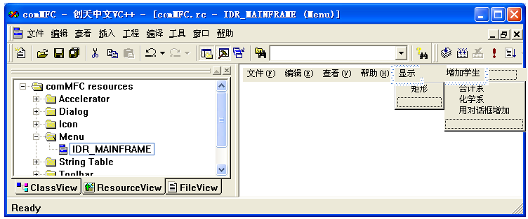

Slide 32
（2）在新增的“显示”菜单下面添加一个“矩形”菜单项，在“增加学生”菜单下面增加“会计系”、“化学系”、“用对话框增加”3个菜单项，并按表12-2设置各菜单项的ID。
菜单项名 | 菜单ID | 菜单项名 | 菜单ID
矩形 | ID_RECT | 化学系 | ID_CHEM
会计系 | ID_ACCOUNT | 用对话框增加 | ID_DIALOG

Slide 33
（3）按快捷键Ctrl+W启动VC++类向导，通过其中的“Message Maps”，为视图类CComMFCView建立表12-2中菜单标识ID_RECT、ID_ACCOUNT、ID_CHEM、ID_DIALOG的消息映射。
（4）在类向导为CComMFCView建立的菜单消息响应函数OnRect、OnChem、 OnAccount、OnDialog中添加程序代码。

Slide 34
void CComMFCView::OnRect()
{
CClientDC dc(this); //不同于OnPaint的语句
dc.SelectStockObject(LTGRAY_BRUSH);
char buffer[10];
long x,y;
for(int i=0;i<m_nBubbleCount;i++) {
x=(m_rectBubble[i].left+m_rectBubble[i].right)/2-10;
y=(m_rectBubble[i].top+m_rectBubble[i].bottom)/2-10;
dc.Rectangle(m_rectBubble[i]); //不同于OnPaint函数的语句
if(i % 2){
dc.SelectStockObject(LTGRAY_BRUSH);
dc.TextOut(x-12,y-25,che[i].getName());
sprintf(buffer,"%d %d %d \0",che[i].getEng(),
che[i].getMat(),che[i].getChi());
dc.TextOut(x-18,y,buffer);
sprintf(buffer,"%d %d \0", che[i].getAnl(),che[i].getChe());
dc.TextOut(x-8,y+20,buffer);
}

Slide 35
else{
dc.SelectStockObject(DKGRAY_BRUSH);
dc.TextOut(x-12,y-25,acc[i].getName());
sprintf(buffer,"%d %d %d \0",acc[i].getEng(),
acc[i].getMat(), acc[i].getChi());
dc.TextOut(x-18,y,buffer);
sprintf(buffer,"%d %d \0",acc[i].getAccount(),
acc[i]. getEcon());
dc.TextOut(x-8,y+20,buffer);
}
}
}

Slide 36
void CComMFCView::OnChem()
{
CRect rect(10,100,200,200);
m_rectBubble[m_nBubbleCount]=rect;
name="化学系"; che[m_nBubbleCount]=Chemistry(name,85,85,85,84,85);
m_nBubbleCount++;
InvalidateRect(rect, FALSE);
}
void CComMFCView::OnAccount()
{
CRect rect(100,200,200,300);
m_rectBubble[m_nBubbleCount]=rect;
name="会计系";
acc[m_nBubbleCount]=Account(name,85,85,85,84,85);
m_nBubbleCount++;
InvalidateRect(rect, FALSE);
}

Slide 37
void CComMFCView::OnDialog(){
int x=rand()%200 +50;
int y=rand()%200 +50;
int r=60;
CRect rect(x-r,y-r,x+r+50,y+r);
m_rectBubble[m_nBubbleCount]=rect;
STUDLG stu;
if(stu.DoModal()==IDOK){
name=new char(sizeof(stu.m_NAME));
strcpy(name,stu.m_NAME);
if(m_nBubbleCount % 2)
che[m_nBubbleCount]=Chemistry(name,stu.m_CHINESE,
stu.m_ENGLISH,stu.m_MATH,stu.m_PROSS1,stu.m_PROSS2);
else
acc[m_nBubbleCount]=Account(name,stu.m_CHINESE,
stu.m_ENGLISH,stu.m_MATH,stu.m_PROSS1,stu.m_PROSS2);
m_nBubbleCount++;
}
InvalidateRect(rect,FALSE);
}

Slide 38
12.5 文档序列化
【例12-5】 完善例12-4的程序功能，实现文档序列化功能。
程序设计思路及实现方法：
在文档类CComMFCDoc中定义一个保存程序建立的Account或Chemistry类对象的链表，并且由文档类实现该链表对象的磁盘存取操作；
视图类CComMFCView保持原有的功能，左键单击奇数次时建立Account类的对象，单击偶数次时建立一个Chemistry的对象，并将对象保存在文档类建立的对象链表中；单击右键时，弹出输入学生档案的对话框，且利用对话框中输入的数据建立一个Account或Chemistry类的对象，并将建立的对象保存在文档类建立的对象链表中；
通过菜单项建立的对象也保存在文档类建立的对象链表中；最后用OnDraw函数将文档类链表中的对象显示在屏幕上。上述程序设计思路可用如图12-10表示，

Slide 39
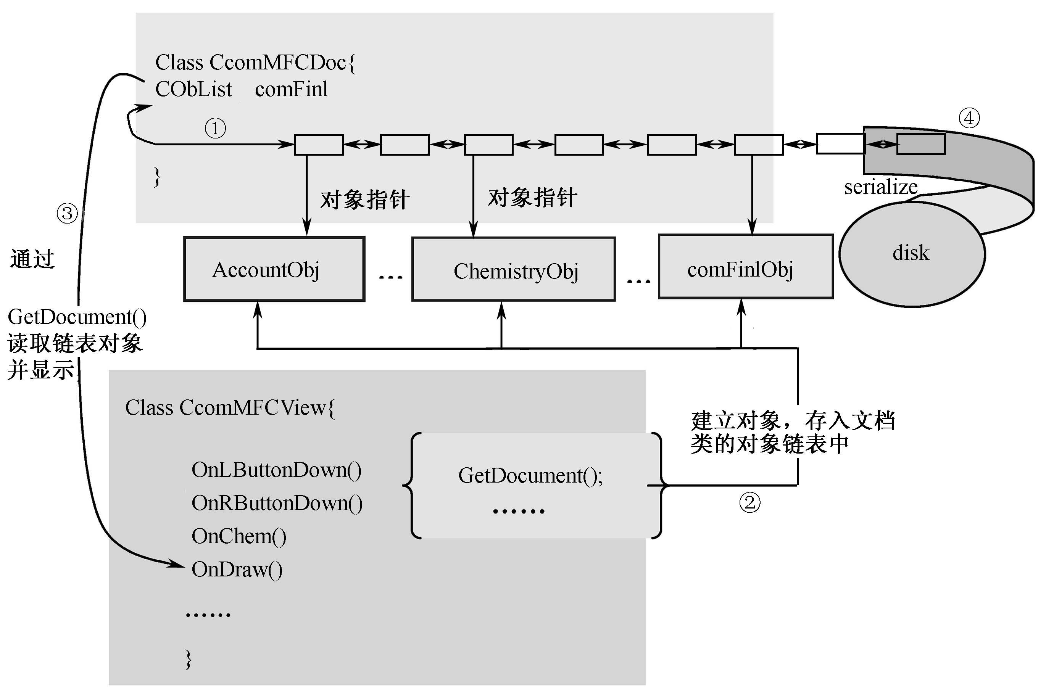

Slide 40
12.5 文档序列化
实现过程：自定义类comFinal、Chemistry和Account，要实现文档序列化，需要让它们继承CObject类的文档序列化功能，并添加文档序列化的宏和文档序列化函数Serialize。
由于comFinal是Chemistry和Account的基类，只要它继承了CObject类的功能，Chemistry和Account类就能够从它处继承到这些功能。

Slide 41
1）实现comFinl类的序列化 在类的头文件comFinal.h中进行如下修改：
/*comFinal.h*/
……
class comFinal:public CObject{
//friend ostream &operator<<( ostream &os, comFinal &s); //L1
//friend void show(comFinal &st);
protected:
//char name[20];
CString name; ……
public:
comFinal(CString n,int Eng,int Chi,int Mat); CString getName // (){return name;} // virtual void show();
……
public:
//添加的函数
virtual int getEcon(){return 0;} virtual int getAccount(){return 0;} virtual int getAnl(){return 0;}
virtual int getChe(){return 0;}
virtual void Serialize(CArchive &ar); DECLARE_SERIAL(comFinal)
};
红字是对原来代码的修改

Slide 42
需要对源文件comFinal.cpp进行以下修改：
/*comFinal.cpp*/
#include "stdafx.h"
#include <iostream.h>
#include <string.h>
#include "comFinl.h"
IMPLEMENT_SERIAL(comFinal,CObject,1) //实现文档序列化宏
//修改name类型为CString
comFinal::comFinal(CString n,int Eng,int Chi,int Mat){
English=Eng;Chinese=Chi;Math=Mat;
Total=English+Chinese+Math;
average=(float)((English+Chinese+Math) / 3);
//strcpy(name,n); //原来的name赋值句
name=n; //CString类型可直接赋值
}
void comFinal::Serialize(CArchive &ar) { //文档序列化函数
if(ar.IsStoring())
ar<<name<<Chinese<<English<<Math; //保存数据成员到磁盘文件
else
ar>>name>>Chinese>>English>>Math; //从磁盘文件读数据到数据成员
}
红字是对原来代码的修改

Slide 43
（2）实现Chemistry类的序列化
对Chemistry.h文件的修改如下：
/*Chemistry.h*/
#include "comFinl.h"
#ifndef chemistry_h
#define chemistry_h
class Chemistry:public comFinal{
// friend ostream &operator<<( ostream &os, Chemistry &s);
public:
……
// void show();
Chemistry(CString n,int Eng,int Chi,int Mat,int Chem,int Anal);
//增加下面两行代码
virtual void Serialize(CArchive &ar);
DECLARE_SERIAL(Chemistry)
};
#endif

Slide 44
对Chemistry.cpp文件进行修改，最后的程序代码如下：
/*Chemistry.cpp*/
#include "stdafx.h"
#include <iostream.h>
#include "Chemistry.h"
IMPLEMENT_SERIAL(Chemistry,comFinal,1)
Chemistry::Chemistry(CString n,int Eng,int Chi,int Mat,
int Chem,int Anal):comFinal(n,Eng,Chi,Mat)
{Chemistr=Chem;Analy=Anal;}
void Chemistry::Serialize(CArchive &ar) {//新增加的文档序列化函数
comFinal::Serialize(ar);
if(ar.IsStoring())
ar<<Chemistr<<Analy;
else
ar>>Chemistr>>Analy;
}

Slide 45
（3） Account类的序列化
Account类的序列化与Chemistry类的序列化完全相同，参考第404页

Slide 46
（4）实现文档类CComMFCDoc的序列化
对comMFCDoc.h的修改如下：
/*comMFCDoc.h*/
class CComMFCDoc : public CDocument{
public:
……
CObList comList; // 对comMFCDoc.h类的唯一修改
};

Slide 47
（4）实现文档类CComMFCDoc的序列化
在comMFCDoc.cpp文件中需对文档序列化函数Serialize进行修改，修改后的内容如下：
void CComMFCDoc::Serialize(CArchive& ar) {
if (ar.IsStoring()){
// TODO: add storing code here
}
else{
// TODO: add loading code here
}
comList.Serialize(ar); //对Serialize唯一的修改
}

Slide 48
（5）视图类CComMFCView的文档序列化
对CComMFCView.h的修改如下：
/* CComMFCView.h*/
……
class CComMFCView : public CView{
protected:
…… //删除了acc[]、che[]、m_rectBubble[]数组的定义
//下面是CComMFCView类中的全部自定义对象及变量
comFinal *com; //增加的对象指针定义
#define MAX_BUBBLE 250
int m_nBubbleCount;
char * name;
int s1,s2,s3,s4,s5;
//{{AFX_MSG(CComMFCView)
//afx_msg void OnPaint(); //注释掉原来的OnPaint成员函数
……
//}}AFX_MSG
};

Slide 49
对comMFCView.cpp源文件的修改
① 注释或删除CComMFCView::OnPaint()成员函数。
② 修改左键单击事件成员函数，改后的程序代码见第406页
③ 修改鼠标右键单击事件函数，改后的程序代码见第406页
④ 修改“增加学生”菜单中的“化学系”和“会计系”菜单项的消息响应函数 ，改后的程序代码见第407页

Slide 50
⑤ 修改“增加学生”菜单中的“用对话框增加”菜单项的消息响应函数 ，改后的程序代码见第407页
⑥ 修改显示函数OnDraw，，改后的程序代码见第408页
⑦ 修改“显示”菜单中“矩形”菜单项的事件响应函数 ，改后的程序代码见第409页
完成上述序列化过程后，编译执行程序

Slide 51
The End
谢谢大家！

